Slide 1
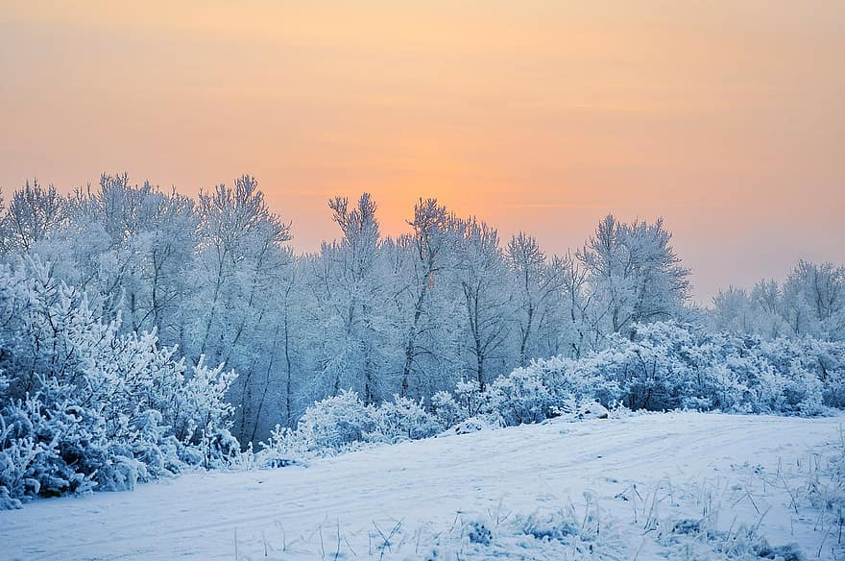

مراجعة الدرس السابق
اجيبي عن الأسئلة التالية:
س1/فرضت الزكاة في ................وبينت تفاصيلها في ..............
2/الزكاة قرينة......................وهي الركن .................من اركان الإسلام.
3/ شروط الزكاة..............و............و.............و..............
س3/ عرفي الزكاة؟ النصاب؟
س4/ ماحكم من جحدوجوب الزكاة مع العلم بوجوبها؟

Slide 2
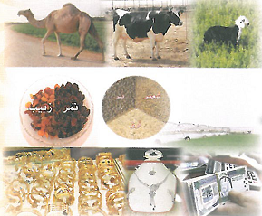
2
الأموال
الزكوية

Slide 3
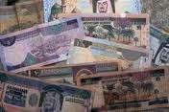
قال تعالى: {يَا أَيُّهَا الَّذِينَ ءَامَنُواْ إِنَّ كَثِيرًا مِّنَ الأَحْبَارِ وَالرُّهْبَانِ لَيَأْكُلُونَ أَمْوَالَ النَّاسِ بِالْبَاطِلِ وَيَصُدُّونَ عَن سَبِيلِ اللَّهِ وَالَّذِينَ يَكْنِزُونَ الذَّهَبَ وَالْفِضَّةَ وَلاَ يُنفِقُونَهَا فِي سَبِيلِ الله فَبَشِّرْهُم بِعَذَابٍ أَلِيمٍ}
سورة التوبة آية 34 .

Slide 4
أريد أن أتعلم
1- أحكام الأموال التي تجب فيها الزكاة.
2- المراد من الأسهم وكيفية زكاتها.
3- المراد من الدين وحكم زكاته.
4- عناية الإسلام بالتكافل الاجتماعي.

Slide 5
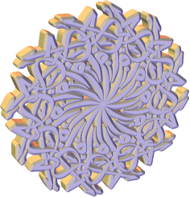

عناصر الوحدة
1- زكاة بهيمة الأنعام.
2- زكاة الخارج من الأرض.
أ- زكاة الحبوب والثمار.
ب- زكاة المعدن.
3- زكاة الأثمان.
4- زكاة عروض التجارة.
5- زكاة الدين.

Slide 6
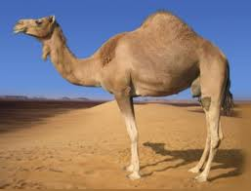
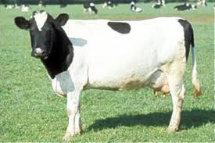
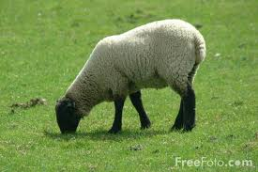



  الأموال التي تجب فيها الزكاة
البقر
الإبل
الغنم
شعير - البذور

Slide 7
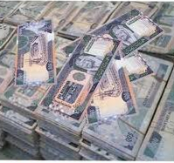

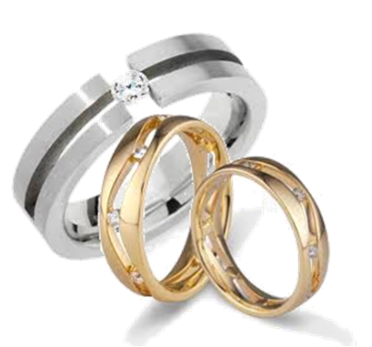
  الأموال التي تجب فيها الزكاة
الذهب والفضة
تمر - زبيب
النقود

Slide 8
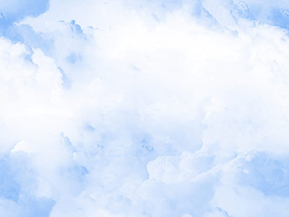

س/ على أي شيء يطلق المال؟ حدد خيارًا مناسبًا مما يلي:
الذهب والفضة
والأوراق النقدية
الإبل والبقر والغنم
كل ما يمكن أن يمتلكه الإنسان

Slide 9
الزكاة لا تجب في كل ما يمتلكه الإنسان، بل في أموال محددة، وهي أربعة أنواع:
4
3
2
1
الأثمان وهي: الذهب والفضة والأوراق النقدية
عروض التجارية
الخارج من الأرض
بهيمة الأنعام

Slide 10
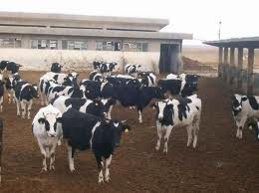
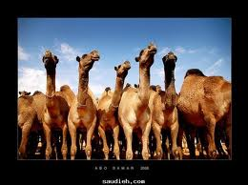
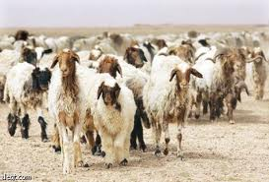

  زكاة بهيمة الأنعام
ما يخالف الشرط
الشرط
1-
فلا زكاة في التي يعلفها صاحبها بعلف اشتراه أو جمعه لها.
ولا زكاة في التي ترعى بعض العام لا جميعه أو أكثره
أن تكون سائمة: وهي التي ترعى جميع العام أو أكثره في الصحارى والغابات.
2-
فإن كانت للعمل عليها لم تجب فيها الزكاة.
أن تكون معدة للاستفادة من ألبانها ونسلها.

Slide 11

أنصبة بهيمة الأنعام:
1- الإبل: خمس من الإبل فأكثر، وما دون الخمس لا زكاة فيها.
2- البقر: ثلاثون من البقر فأكثر، وما دون ذلك لا زكاة فيها.
3- الغنم: أربعون من الغنم فأكثر، وما دون ذلك لا زكاة فيها.

Slide 12
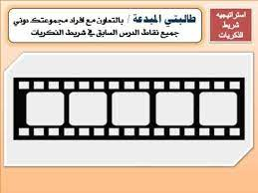

Slide 13


الواجب:
طالبتي الرائعة
الواجب+اختبارقصير
في منصة مدرستي

